Slide 1

风速预测
数据科学导引期末作业
Wind speed Prediction –
Final Project of Introduction to Data Science
汇报人：李子尧，严祚宇

Slide 2
目录
CONTENTS
1
研究综述
PREVIOUS WORK SUMMARY
2
长期模型
LONG-TERM PREDICTION
3
短期模型
SHORT-TERM PREDICTION
4
实验结果
EXPERIMENT RESULTS

Slide 3
PART 1
研究综述
长期-短期预测
已有研究

Slide 4
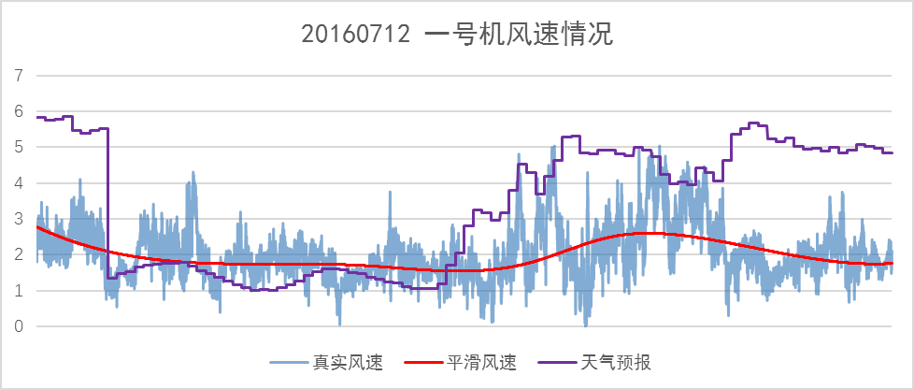
长期预测与短期预测
LONG-TERM & SHORT-TERM PREDICTION
长期预测：
对于风速整体预测趋势的掌握
不需考虑风速的高频波动性
三次自然样条(Natural Cubic Spline)插值法
短期预测：
对于风速瞬时变化的掌握
考虑风速的高频波动性，整体趋势上不需太准确
最近邻(Nearest Neighbor)插值法解决不等距问题

Slide 5
已有研究
PREVIOUS WORK
Wavelets +Neural Network
2012
2004
2018
ARMA Model
Bayesian + Gaussian Process + Neural Network
2014
Kalman Filter
2002

Slide 6
PART 2
长期模型
CNN+LSTM
CNN+MLP

Slide 7
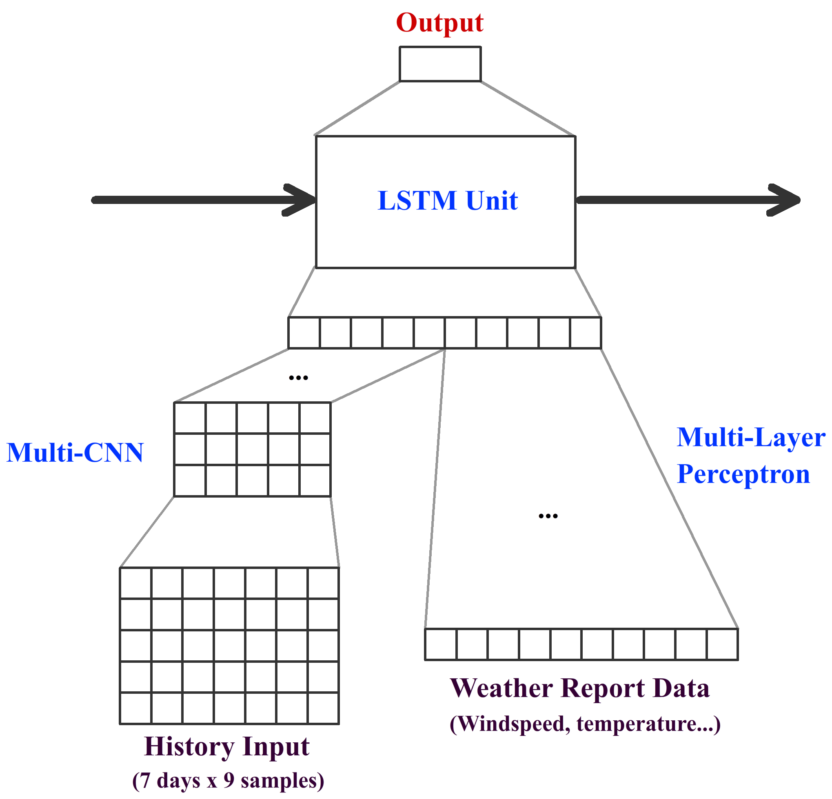
CNN+LSTM
CNN：
将预测点前七天、每天九个样本作为矩阵输入
LSTM：
风速预测的序列性
效果欠佳：
隐层信息在长期预测过程中的变化得不到训练，无法正确捕捉风速变化的序列性规律

Slide 8
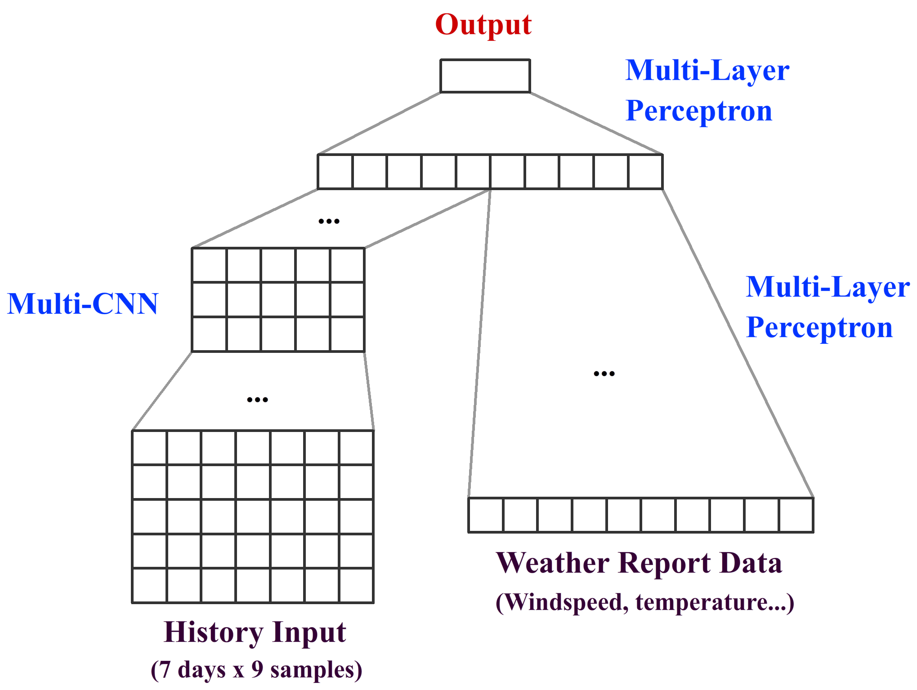
CNN+MLP
简化的模型：
输入的变量对于模型的解释力不足，维度单一，往往更简单的模型效果更好
MLP：
调整隐层比重，重视天气预报的预测效应
防止过拟合：
Dropout + Early Stopping

Slide 9
PART 3
短期模型
ARIMA
Wavelets Trans. + ARMA

Slide 10
ARIMA Model
周期性检验
（ACF）：
无显著日周期性；
显著的不平稳性
Dickey Fuller
Test：
存在显著单位根过程
差分序列的
EACF定阶：
ARIMA(1,1,1)，也是最为普遍的ARIMA模型设计
最终实现
（参数估计）：
利用基于Kalman滤波的MLE，估计ARIMA模型的参数

Slide 11
WT+ARMA Model
使用Daubechies-4基底进行二阶变换
获取不同基底上的系数的时间序列并进行ARMA建模.
利用ARMA模型进行若干次一步向前预测，用这一结果和小波基底重建风速序列.
从重建的风速序列获取预测风速值

Slide 12
PART 4
结果展示
长期模型
短期模型

Slide 13
长期预测
LONG-TERM PREDICTION
Baseline
天气预报对于真实风速的预测MSE为3.49
CNN+LSTM
效果不佳，MSE为3.90上下，多次调参未能改善而放弃
（并且训练非常慢……）
CNN+MLP
效果得到提升，最终MSE为2.99

Slide 14
短期预测
SHORT-TERM PREDICTION
从数据中抽取600个预测点进行向前300步预测（15s~75min）
MSE结果
ARWT模型似乎很糟糕
更“激进”的预测策略
MAE结果
ARWT模型更善于进行中短期预测（半小时至一小时）
ARIMA模型更善于超短期预测
结果受离群点影响极大，因此在较为理想的数据上进行滚动预测实验

Slide 15
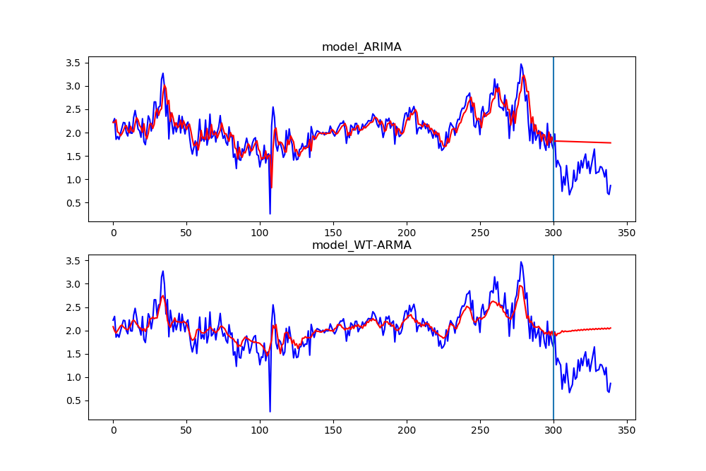
短期预测
SHORT-TERM PREDICTION
利用完好的4月1号数据进行600次滚动预测，每次从预测点进行向前300步预测（15s~75min）
结果非常好
一步向前预测MSE<0.1
8步向前预测（2min）MSE<0.2
60步向前预测（15min）MSE<1.0
均值回归特点
ARIMA模型多步向前预测结果趋于线性
ARWT模型结果趋于常数
由平稳ARMA模型的短视性决定

Slide 16
Thank you
感谢聆听，批评指导
PPT模板下载：www.1ppt.com/moban/ 行业PPT模板：www.1ppt.com/hangye/
节日PPT模板：www.1ppt.com/jieri/ PPT素材下载：www.1ppt.com/sucai/
PPT背景图片：www.1ppt.com/beijing/ PPT图表下载：www.1ppt.com/tubiao/
优秀PPT下载：www.1ppt.com/xiazai/ PPT教程： www.1ppt.com/powerpoint/
Word教程： www.1ppt.com/word/ Excel教程：www.1ppt.com/excel/
资料下载：www.1ppt.com/ziliao/ PPT课件下载：www.1ppt.com/kejian/
范文下载：www.1ppt.com/fanwen/ 试卷下载：www.1ppt.com/shiti/
教案下载：www.1ppt.com/jiaoan/ PPT论坛：www.1ppt.cn

